Slide 1
实验三 数据选择器与译码器的应用
电工电子实验中心

Slide 2
实验目的
掌握用MSI设计组合逻辑电路的一般方法。
加深对译码器与数据选择器的理解。
了解译码器与数据选择器的应用。

Slide 3
实验原理
用MSI设计组合电路的方法：
实际
问题
真值表
卡诺图
选择MSI器件
逻辑
变换
搭建电路测试
逻辑电路图
中规模组合电路设计特点
中规模组合电路设计和小规模组合电路设计的不同之处在于它一般不必进行太多的化简，所以设计过程简单，且电路中所用器件较少。

Slide 4
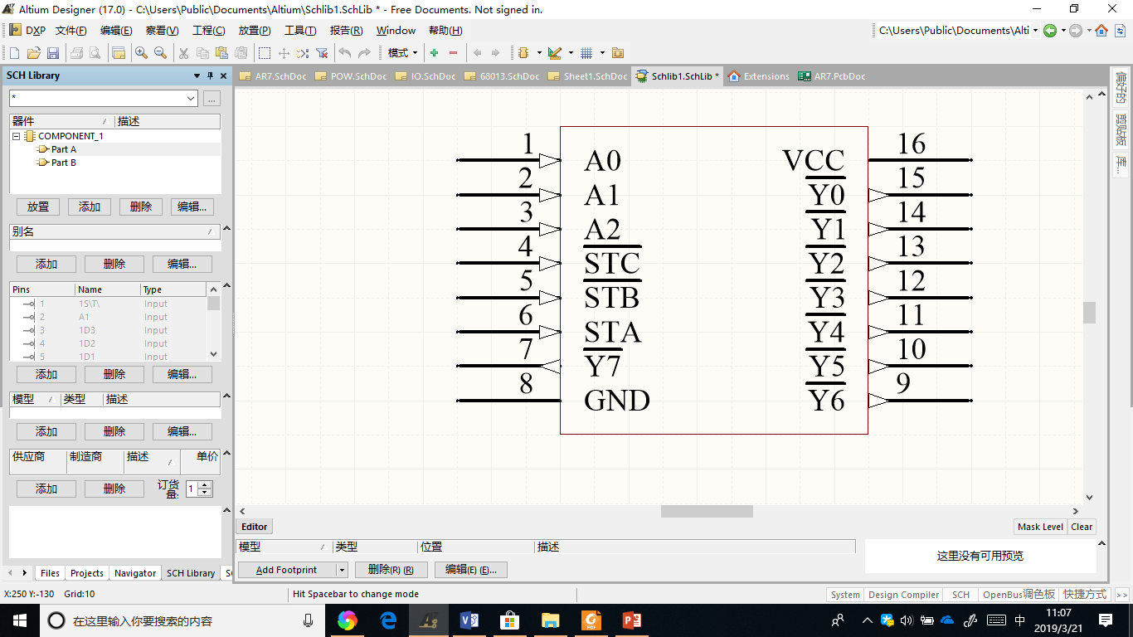
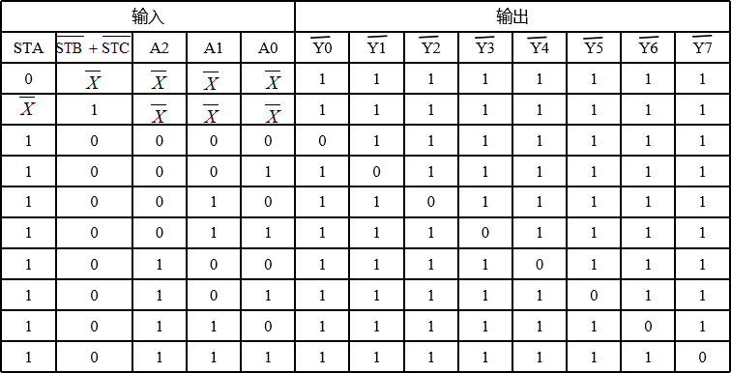
实验原理
三八译码器
A₀₋₂ : 三位二进制输入
Y₀₋₇ : 8个输出信号端，低电平有效
STA , STB , STC : 输入使能端
—
—
—

Slide 5
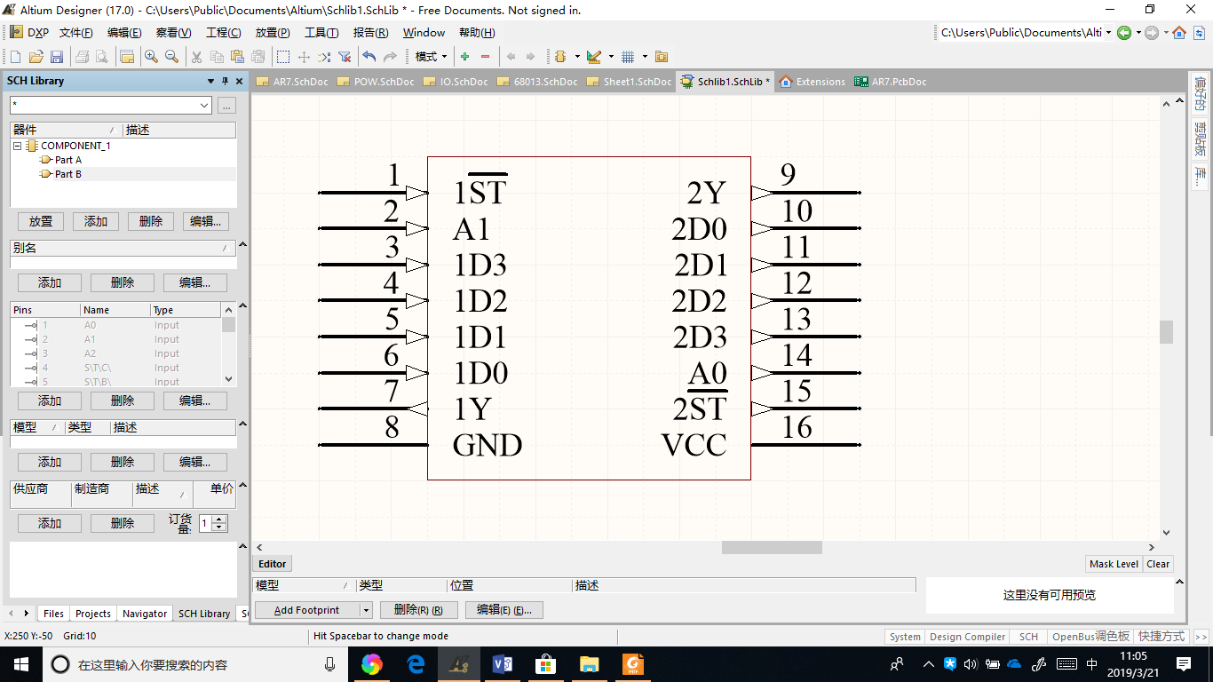
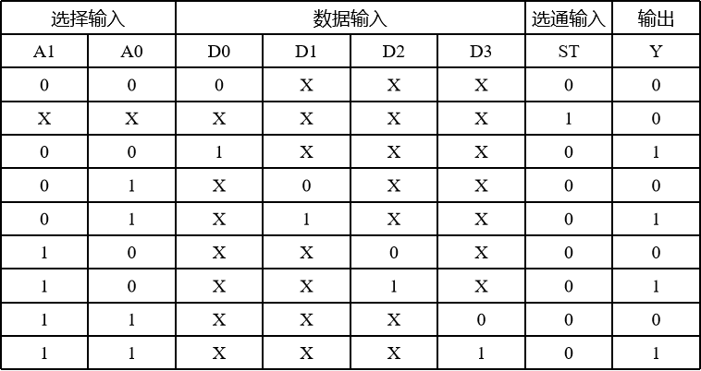
实验原理
数据选择器
D₀₋₃ : 数据输入端
A₀₋₁ : 地址输入端
ST : 数据使能端
—

Slide 6
实验内容
1、 芯片的测试。
2、 用74LS138和74LS20设计一位全加器。
3 、 用74LS153设计一位全加器。

Slide 7
实验内容
芯片测试
（1）接电源。
（2）接使能端。
（3）输入管脚选1组数据。
（4）测量输出端，看是否正确。
对于74LS138，输出 应该为低电平，其余输出引脚为高电平。
对于74LS153，输出Y=D3，D3悬空，为高电平。

Slide 8
实验内容
用74LS138和74LS20实现一位全加器
输入
输出
（1）3-8译码器介绍
74LS138
（2）双四输入与非门
74LS20
译码器
Y7
Y6
.
.
.
0
0
0
A2
A1
Y0
A0

Slide 9
实验内容
用74LS138和74LS20实现一位全加器
Ci
A₀
&
输入 |  |  | 输出
A | B | C | S | Co
0 | 0 | 0
0 | 0 | 1
0 | 1 | 0
0 | 1 | 1
1 | 0 | 0
1 | 0 | 1
1 | 1 | 0
1 | 1 | 1
Y₀
B
A₁
Y₁
S
A
A₂
Y₂
Y₃
Y₄
GND
ST_{B}
Y₅
GND
ST_{C}
&
Y₆
+5V
Co
ST_{A}
Y₇

Slide 10
实验内容
用74LS153实现一位全加器
输出
1D0
自 行 确 定
1D1
1D₀
（1）数据选择器介绍
74LS153
1D2
Y1
1D3
ST1
自 行 确 定
2D0
2D1
Y2
2D₀
2D2
2D3
ST2
A1
A0
输入
0
0

Slide 11
实验内容
用74LS153实现一位全加器
（1）表达式化简

Slide 12
实验内容
用74LS153实现一位全加器
输入 |  |  | 输出
A | B | C | S | Co
0 | 0 | 0
0 | 0 | 1
0 | 1 | 0
0 | 1 | 1
1 | 0 | 0
1 | 0 | 1
1 | 1 | 0
1 | 1 | 1
（1） 电路图及数据记录
1D0
输出
1D1
1D2
Y1
自 行 确 定
1D3
ST1
2D0
2D1
Y2
2D2
2D3
ST2
A1
A0
输入

Slide 13
注意事项
1、 使能端不是一般输入引脚，当需要接高电平时一定要可靠接高电平，不能悬空。
2、 实验中各芯片和仪器的地要可靠的连接在一起。

Slide 14
谢谢观赏

